Slide 1
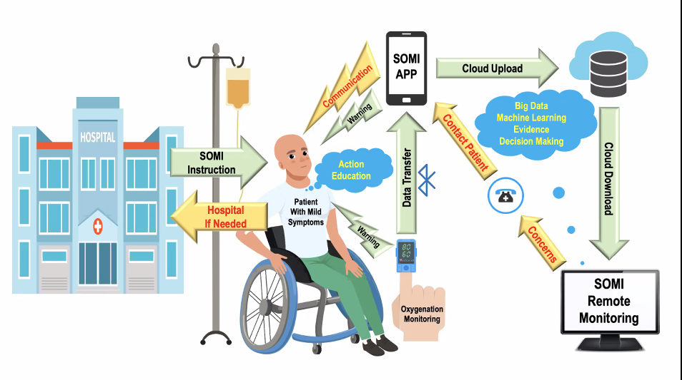
SOMI
2020-03-27
Ke Liao, Justin Hou and Wei Wang
Self Oxygenation Monitoring Integration
© 2020 Ricoh Software Research Center (Beijing) Co., Ltd.

Slide 2
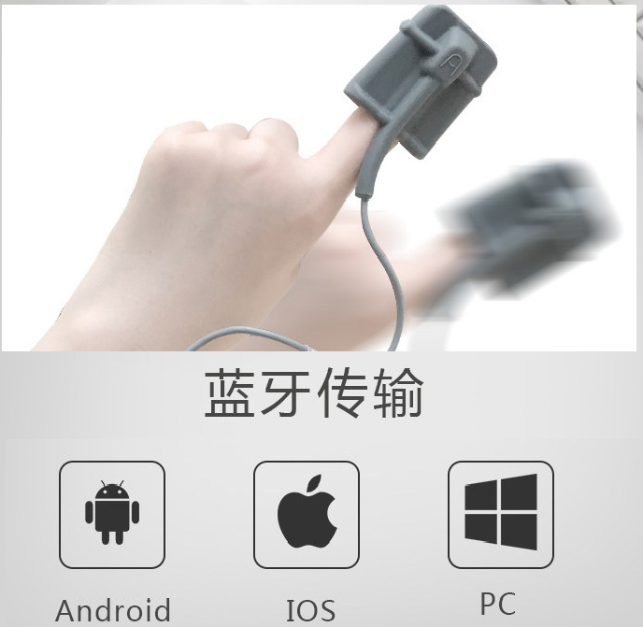



SOMI 应用
手机APP
  版本支持：Android、iOS
  蓝牙设备连接
  数据同步、上传
  个人信息设置
  消息推送
网页版（管理后台）
  用户信息管理
  数据分析与结果展示
语言支持
  中文 、英文
© 2020 Ricoh Software Research Center (Beijing) Co., Ltd.
Notes:
*： 目前各国数据隐私法规中，欧盟最为严格。尤其是即使应用本身并不面向欧盟，只要欧盟成员国内可以访问到，即受到欧盟GDPR相关法规管辖，所以多数应用均在GDPR上合规。

Slide 3
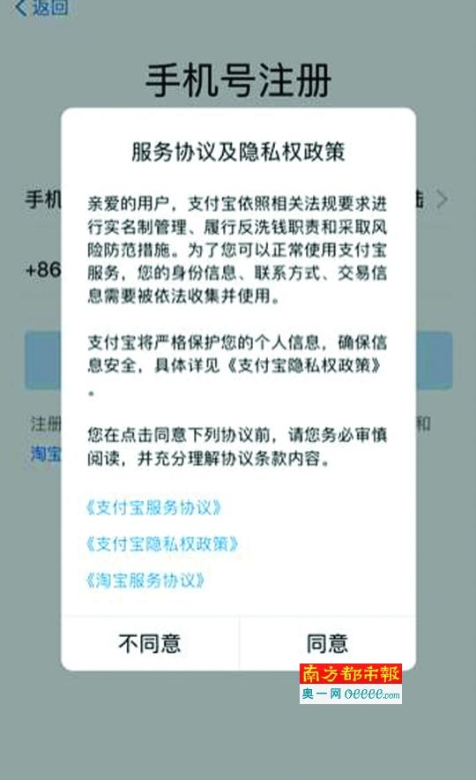
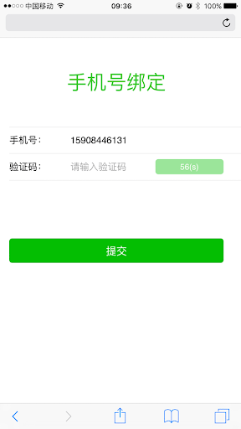
手机APP
首次登录与注册
用户协议和免责声明（图1）
用户注册（手机号+验证码）（图2）
图1 用户协议样例
可能需要符合欧盟GDPR （*）
图2 手机登录样例

Slide 4
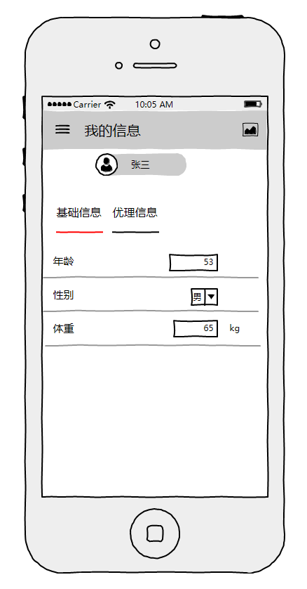
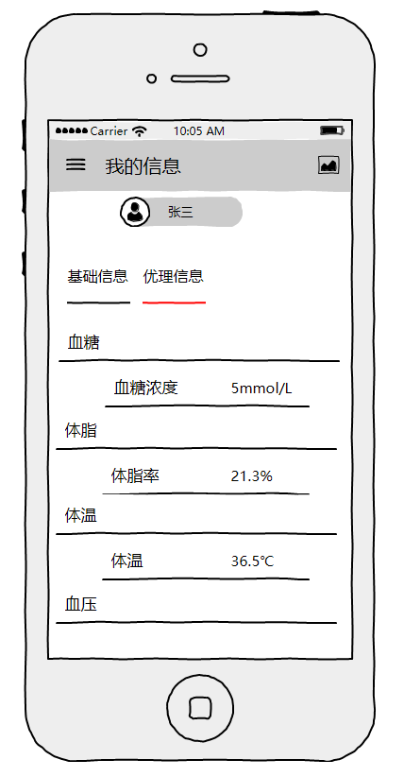
手机APP
个人信息
  姓名：
  年龄：
  性别：
  身高：
  体重：
优理信息
  血糖
  体脂
  体温
  血压
  血氧
  心电

Slide 5
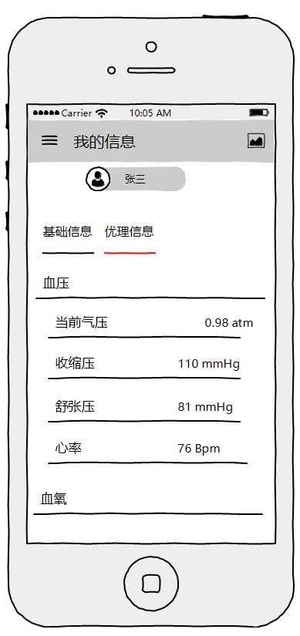
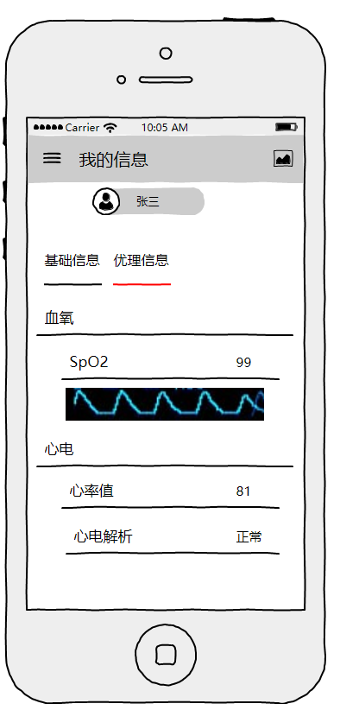
手机APP
优理信息
  血糖
  体脂
  体温
  血压
  血氧
  心电

Slide 6
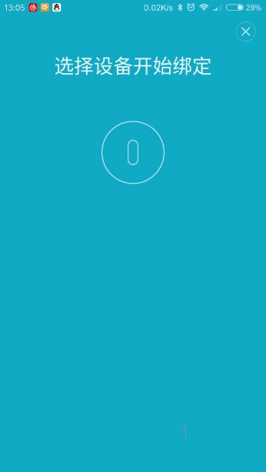
SOMI 应用
连接设备、获取血氧仪&陀螺仪数据（图3）
第一次连接
  手机蓝牙未开启，建议用户进入系统配置打开蓝牙
  手机蓝牙开启，和设备进行蓝牙配对
第一次连接SOMI云服务
  SOMI云服务未连接，建议用户连接数据网络或者Wifi
  网络连接，将手机信息、蓝牙设备信息存入SOMI云服务
  将血氧仪数据、陀螺仪数据存入SOMI云服务
第二次及以后连接
  自动连接、显示设备连接状态、存入SOMI云服务
更换设备
  解除原有设备绑定
  添加新设备（按照第一次连接步骤）
图3 连接设备
© 2020 Ricoh Software Research Center (Beijing) Co., Ltd.

Slide 7
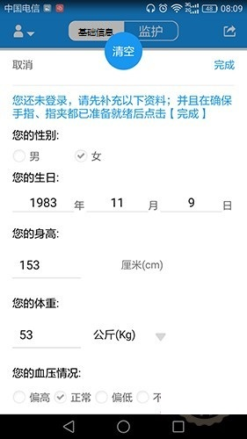
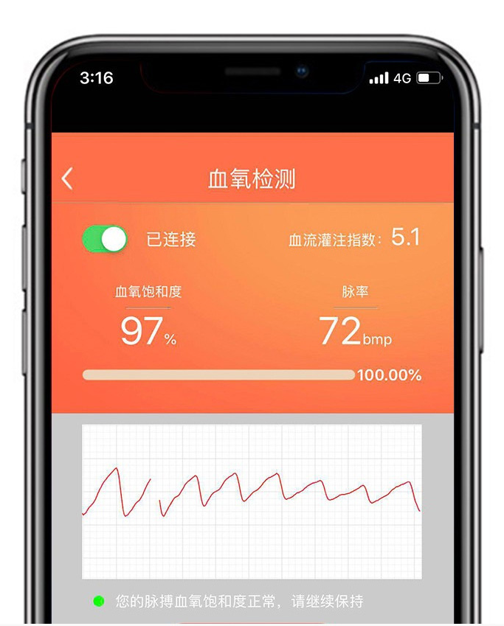
SOMI 应用
用户基本信息输入/更新（图4）
生日、性别、烟酒等生活习惯、基础疾病、是否打鼾、是否使用鸦片类药物
用户基线值获取/更新（图5）
屏幕指示用户，在静坐、未抽烟喝酒、情绪平稳等条件下使用设备进行测量，并确认为基线值
用户数据呈现（图6）
显示用户实时和统计数据
图4 基础信息获取
© 2020 Ricoh Software Research Center (Beijing) Co., Ltd.
图6 实时数据呈现

Slide 8

SOMI 应用
设定报警阈值（图7）
在默认阈值基础上，用户可以自行设定报警阈值
设定报警方式（图8）
  默认设备震动
  可选：手机震动或者铃声。但是需要引导用户到手机系统设置中设置通知管理权限（各手机型号不同）
  可选：电话通知第三人，如亲属、医生、医疗机构等
报警及用户行为指导（图9）
收到SOMI云服务推送报警信息，根据用户数据，提供用户行为指导意见，如立即吸氧、在家观察、送医、打急救电话，等等
定期健康状况问卷（图10）
定期推送健康状况问卷（具体内容、频率待定）。
* 如何鼓励用户如实填写？
图7 设置报警阈值
© 2020 Ricoh Software Research Center (Beijing) Co., Ltd.

Slide 9
SOMI 云服务
SOMI云服务功能（图11）
云服务部署在阿里云或者Amazon AWS上
用户信息存储，包括：
  用户手机、设备信息
  用户输入的基本信息
  用户输入的基线值、阈值等
  用户输入的定期健康报告
  用户实时数据存储
用户实时数据计算
  数据分类：根据陀螺仪等数据，计算用户运动、睡眠等状态
  AUC计算
  报警计算
用户信息推送、报警
  报警信息推送
  健康问卷推送
  其他新闻、通知、公告等推送
  自动电话短信通知指定第三人：亲属、医生、医疗机构等
机器学习模块（多用户数据整合）
© 2020 Ricoh Software Research Center (Beijing) Co., Ltd.

Slide 10
SOMI 运维管理
SOMI 运维管理功能（图12）
iOS AppStore管理
Android应用商店管理
  GooglePlay
  华小OV等国内应用商店
服务器管理
  网站许可ICP申请、更新等
  服务器重启、备份、安全等
  数据库重启、备份、异常处理等
  云服务提供商联络等
© 2020 Ricoh Software Research Center (Beijing) Co., Ltd.

Slide 11


Slide 12
SOMI 血氧仪硬件
SOMI 血氧仪功能（图13）
硬件组件至少包括
  血氧仪：必须，计算血氧
  蓝牙：必须,连接手机
  电源：必须
  陀螺仪和加速度计：计算运动、睡眠等
  震动组件：报警方式之一
  * 无须屏幕
各技术指标待定
ID设计待定
© 2020 Ricoh Software Research Center (Beijing) Co., Ltd.

Slide 13
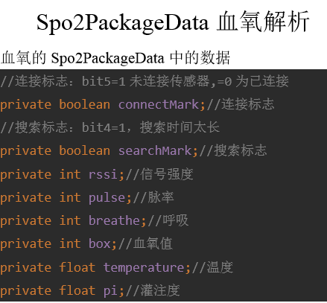
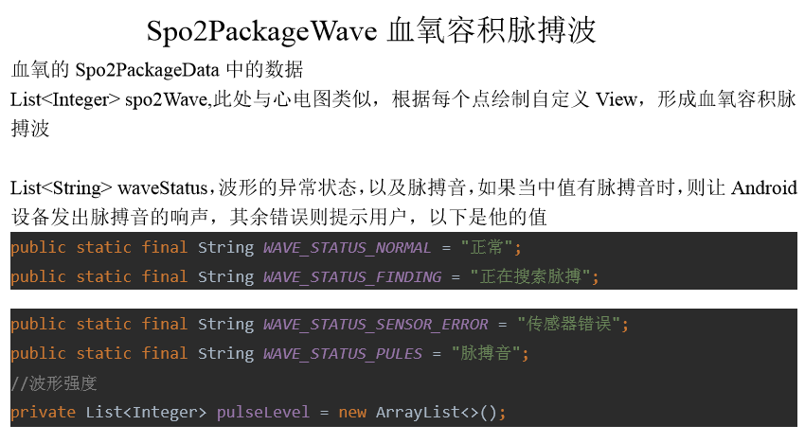
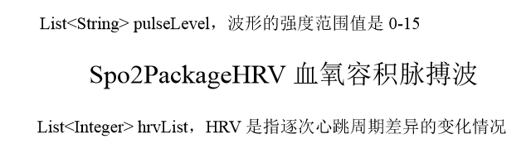
SOMI 血氧仪硬件（美的连）
待确认：iOS版本、陀螺仪和加速度计、震动组件、各组件技术指标
© 2020 Ricoh Software Research Center (Beijing) Co., Ltd.

